Slide 1
NOVO CORONAVÍRUS

Slide 2
O NOVO CORONAVÍRUS
Geralmente, infecções por coronavírus causam doenças respiratórias leves a moderadas, semelhantes a um resfriado comum.
Alguns coronavírus podem causar doenças graves com impacto importante em termos de saúde pública, como a Síndrome Respiratória Aguda Grave (SARS), identificada em 2002 e a Síndrome Respiratória do Oriente Médio (MERS), identificada em 2012.
A infecção humana pelo novo coronavírus (COVID-19) o espectro clínico não está descrito completamente, bem como não se sabe o padrão de letalidade, mortalidade, infectividade, e transmissibilidade.

Slide 3
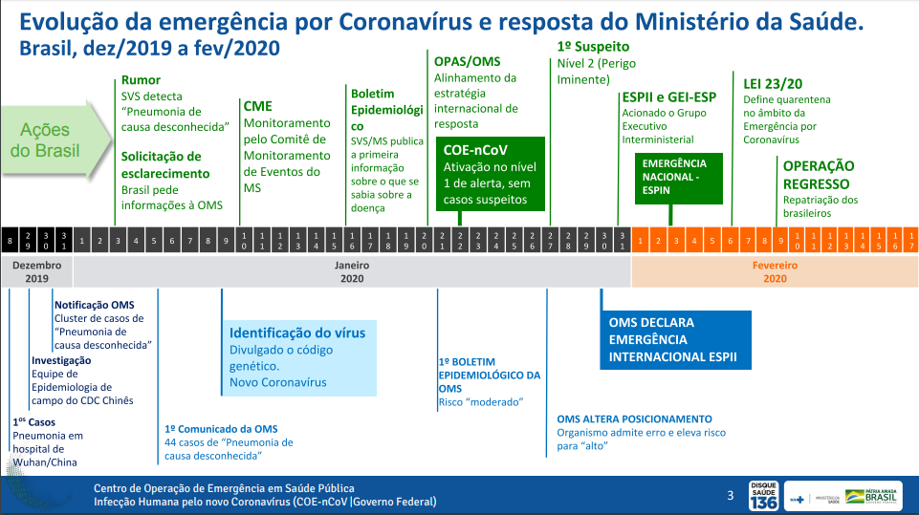

Slide 4


Slide 5
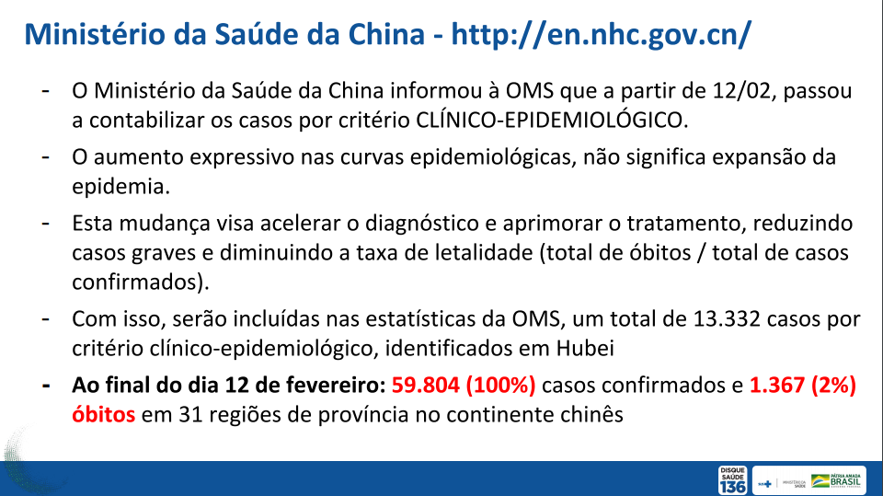

Slide 6
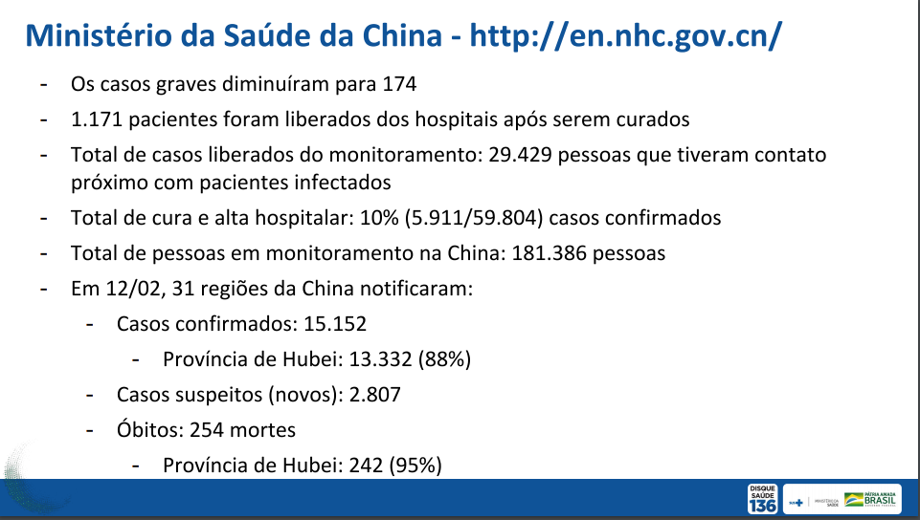

Slide 7
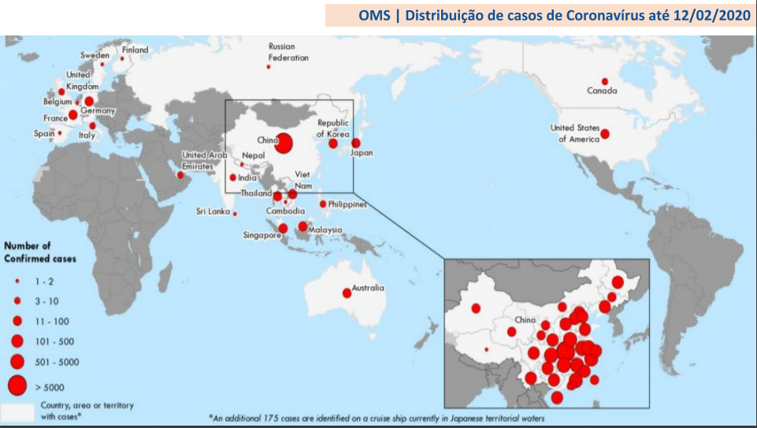

Slide 8


Slide 9
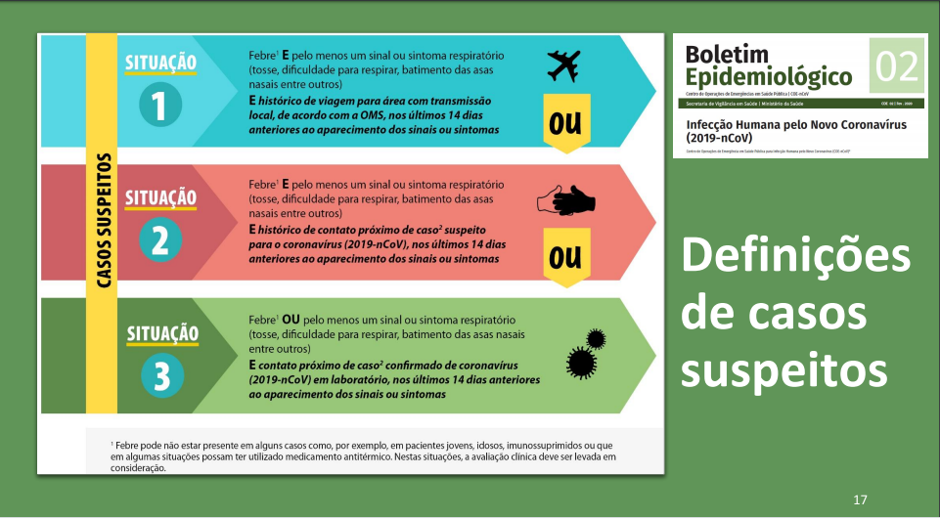

Slide 10
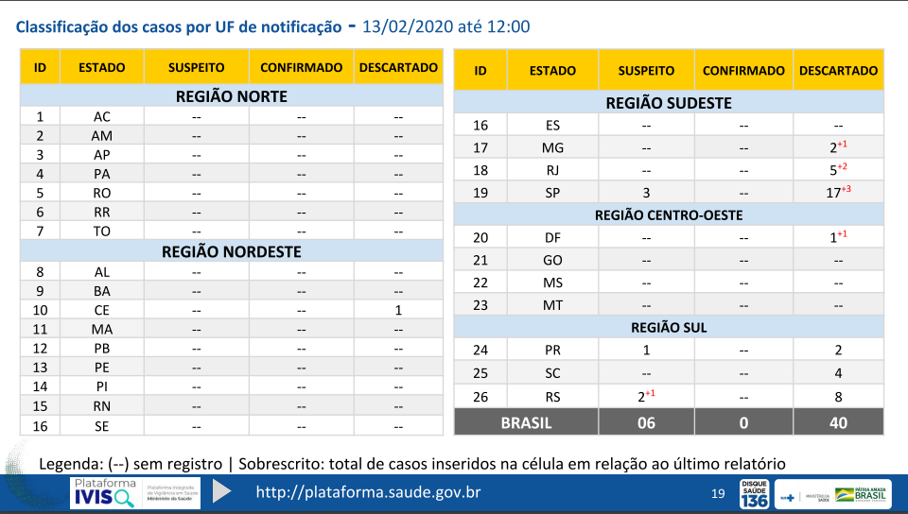

Slide 11
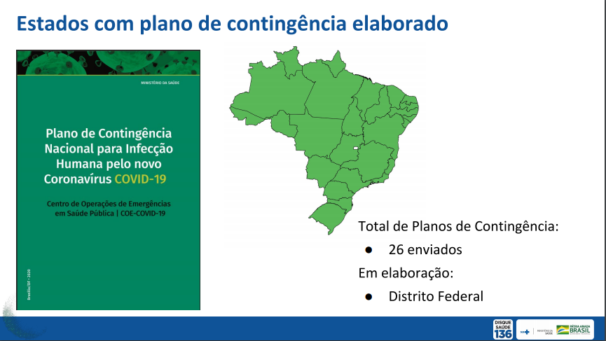

Slide 12

PLANO DE CONTINGÊNCIA
Enviado ao Ministério da Saúde em 10/20/2020
Início das ações em prol do plano de contingência: 27/01/2020

Slide 13

29/01 – Reativação do Comitê de Enfrentamento as Emergências e Eventos de Importância em Saúde Pública
30/01 – Reunião do Comitê
Reunião com todos os hospitais públicos da rede estadual
27/01 – Reunião Técnica
Direção do HGT
SUVIGE/CIEVS-RN
SUVAM
ANVISA
LACEN
28/01 – Divulgação de materiais técnicos
Nota Técnica SUVIGE
Reunião com a CODERN-Portos
ANVISA
SUVIGE/CIEVS-RN
CIEVS-Natal
LACEN
Divulgação de materiais técnicos
Fluxo de Atendimento
Protocolo Clínico
27/01 – Reunião Técnica
SUVIGE/CIEVS-RN
SVE – SMS Natal
COVISA – SMS Natal
29/01 – Videoconferência
Ministério da Saúde
30/01 – Reunião com Hospitais da Rede Privada
SUVIGE/CIEVS-RN
CIEVS - Natal
Reunião com Hospitais da Rede Privada
SUVIGE/CIEVS-RN
CIEVS - Natal

Slide 14
05/02 – Reunião com a Inframérica-Aeroporto
SMS São Gonçalo do Amarante
ANVISA
SAMU
SUVIGE
31/01 – Reunião com Hospitais da Rede Privada
SUVIGE/CIEVS-RN
CIEVS - Natal
03/02 – Reunião com Hospitais da Rede Privada
SUVIGE/CIEVS-RN
CIEVS - Natal
10/02 – Entrega do Plano de Contingência
31/01 - Finalizado o levantamento de insumos e leitos da rede Estadual
04/02 – CIR Metropolitana
07/02 – Reunião do Comitê
12/02 – Reunião nas Unidades Regionais

Slide 15
14/02 - APRESENTAÇÃO E DISCUSSÃO DO PLANO DE CONTINGÊNCIA ESTADUAL
ORIENTAÇÕES PARA ELABORAÇÃO DOS PLANOS DE CONTINGÊNCIA MUNICIPAIS

Slide 16
CENÁRIOS DE OCORRÊNCIA
Cenário de ocorrência 1: Uma possível via de acesso seria pela chegada através de passageiros advindos da China, com chance de detecção de caso suspeito concentrado na região metropolitana de saúde em virtude do grande aglomerado populacional.
Cenário de ocorrência 2: Outro possível cenário é através da via de acesso seria pela chegada de navios com rotas advindas da Ásia para Porto de Areia Branca, havendo maior chance de detecção de caso suspeito na segunda região de saúde.
Cenário de ocorrência 3: A terceira possível via de acesso é através das rodovias interestaduais, uma vez que há um trânsito intenso de pessoas entre os estados nordestinos, seja a turismo ou trabalho.

Slide 17
CENÁRIOS DE DETECÇÃO
Cenário de detecção 1: O mais provável cenário é a detecção de caso suspeito através dos serviços de saúde, pronto – socorros e unidade de pronto atendimento, seja público ou privado.
Cenário de detecção 2: Outro provável cenário seria a identificação através de denúncias através do telefone disponível e/ou link da SESAP de viajantes recém-chegados de área de transmissão por algum conhecido, caracterizando a vigilância de rumores.

Slide 18
CENÁRIO DE DETECÇÃO
Cenário de detecção 3: O terceiro provável cenário seria a identificação de pessoas sintomáticas em aviões ou navios.
Cenário de detecção 4: Outro provável cenário seria a identificação através de atendimentos realizados na atenção básica dos municípios do Rio Grande do Norte.

Slide 19
OBJETIVOS DO PLANO
GERAL: Minimizar os efeitos da disseminação de uma cepa pandêmica sobre a morbimortalidade e suas repercussões na economia e no funcionamento dos serviços essenciais.
ESPECÍFICOS:
  Monitorar a entrada de uma cepa pandêmica no estado;
  Retardar a disseminação de uma cepa pandêmica entre a população;
  Reduzir a morbidade, principalmente das formas graves da doença e mortalidade por COVID-19;

Slide 20
  Fortalecer a infra-estrutura do Estado para lidar com situações de emergência epidemiológica em doenças de transmissão respiratória: vigilância epidemiológica, sanitária e ambiental, diagnóstico laboratorial, assistência, e comunicação;
  Fortalecer as ações realizadas nos Municípios do Rio Grande do Norte para vigilância ativa e assistência aos possíveis casos;
  Identificar grupos prioritários para quimioprofilaxia, de acordo com distintos níveis de progressão da pandemia e da disponibilidade de drogas.

Slide 21
COVID-19
TRANSMISSÃO
PERÍODO DE INCUBAÇÃO
MEDIDAS DE PRECAUÇÃO

Slide 22
SISTEMA DE VIGILÂNCIA EPIDEMIOLÓGICA
DEFINIÇÃO DE CASO
NOTIFICAÇÃO

Slide 23

CONTATOS CIEVS-RN
Telefones: 0800 281 2801
(84) 98102- 5948 VIVO
E-mail: cievsrn@gmail.com
FICHA DE NOTIFICAÇÃO
Site da SESAP-RN: www.saúde.rn.gov.br

Slide 24
SISTEMA DE VIGILÂNCIA LABORATORIAL
COLETA DA AMOSTRA
ARMAZENAMENTO
TRANSPORTE

Slide 25
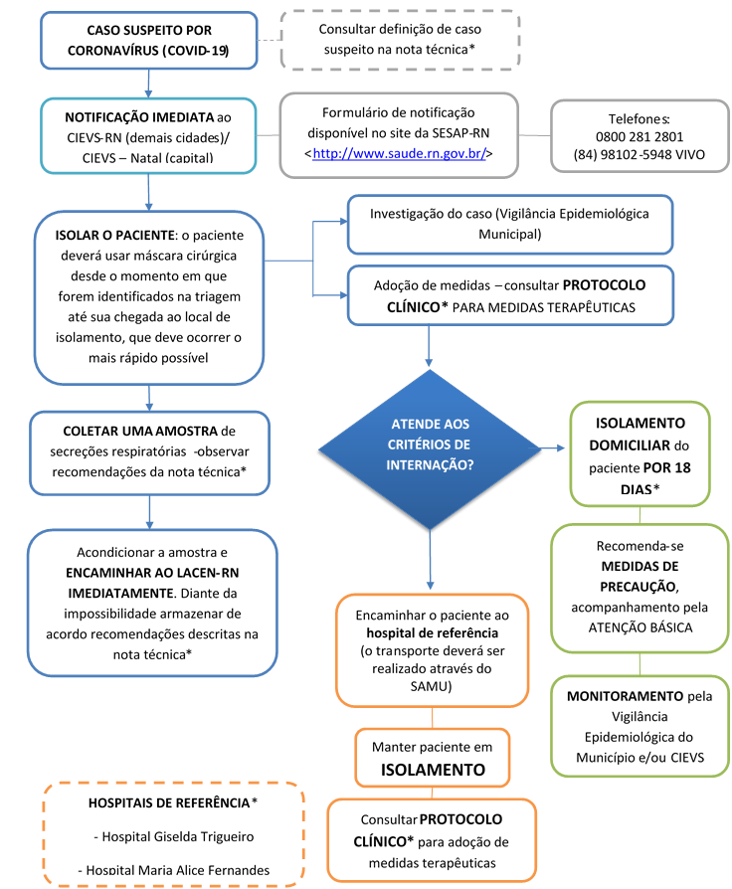
REDE DE ASSISTÊNCIA
FLUXO DE ATENDIMENTO
PROTOCOLO CLÍNICO
Notes:
Importante ressaltar as unidades de referência e os procedimento na APS.

Slide 26
ATENÇÃO AO USO ADEQUADO DE EPI!
Notes:
Ressaltar os problemas do uso indiscriminado de EPI, repasse de informações dos pacientes, medidas de higiene ...

Slide 27
NÍVEIS DE RESPOSTA AO COVID-19
Transmissão interhumana com maior número de casos em algum país de outro Continente e/ou detecção da cepa pandêmica em algum país das Américas (exceto Brasil)
Presença de caso suspeito da cepa pandêmica no Brasil (exceto no Estado do Rio Grande do Norte)
Declarado estado de Emergência de Saúde Pública de Importância Internacional pela OMS ou Detecção da cepa pandêmica no Brasil
Detecção de cepa pandêmica no Estado no Rio Grande do Norte
Epidemia no Brasil ou Evidenciado o aumento considerável do número de casos no Rio Grande do Norte devido à disseminação da cepa pandêmica (acima de 20 casos confirmados).
1
2
3
4
5

